Slide 1
Kiểm thử nâng cao
Bài 6: Kỹ thuật kiểm thử

Slide 2

Mục tiêu
Tổng quan về kỹ thuật kiểm thử
Phân vùng tương đương
Phân tích giá trị biên
Bảng quyết định

Slide 3
Nội dung
Phần I: Kỹ thuật kiểm thử trong phầm mềm
Khái niệm kỹ thuật kiểm thử
Vì sao cần áp dụng các kỹ thuật kiểm thử
Phần II: Các kỹ thuật kiểm thử
Phân vùng tương đương
Phân tích giá trị biên
Bảng quyết định

Slide 4

Kĩ thuật kiểm thử
Kỹ thuật kiểm thử giúp giúp viết testcase tốt hơn
Kiểm thử tất cả là không thể nên kỹ thuật kiểm thử giúp giảm số lượng testcase và tăng phạm vi kiểm thử
Giúp xác định được các testcase khó nhận biết

Slide 5
Vì sao cần áp dụng kỹ thuật kiểm thử
Giảm số lượng testcase mà vẫn phát hiện được lỗi
Kiểm thử tất cả các trường hợp là điều không thể
Xác định được các testcase khó
Tìm được những lỗi khó
Nâng cao chất lượng của testcase

Slide 6
Danh sách Các kỹ thuật kiểm thử
Danh sách các kỹ thuật kiểm thử
No | Tên kỹ thuật | Viết tắt
1 | Equivalence partitioning (phân vùng tương đương) | EP
2 | Boundary value analysis (phân tích giá trị biên) | BVA
3 | Decision table testing (kiểm thử bảng quyết định) | Decision Table
4 | State transition testing (kiểm thử chuyển đổi trạng thái) | State testing

Slide 7




Cài đặt TestNG trên Eclipse IDE
DEMO
Notes:
Giới thiệu ngắn gọn không cần phải giải thích kỹ các đặc điểm này. Vì ở thời điểm này khi giải thích sinh viên vẫn không thể hiểu được.

Slide 8
Kiểm thử nâng cao
Bài 6: Các kỹ thuật kiểm thử

Slide 9
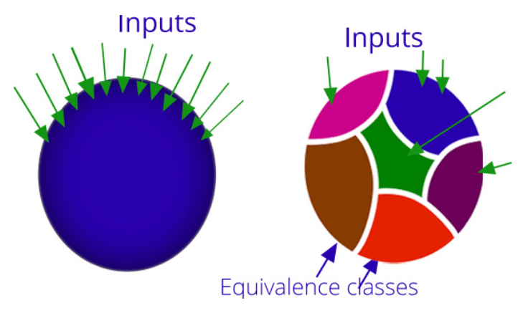
Phân vùng tương đương
Phân loại tập giá trị đầu vào hoặc đầu ra thành các vùng theo một logic nhất định
Các giá trị trong vùng/miền tương đương có cùng giá trị đầu ra
Mỗi vùng/miền tương đương lấy một giá trị đại diện để tạo testcase

Slide 10
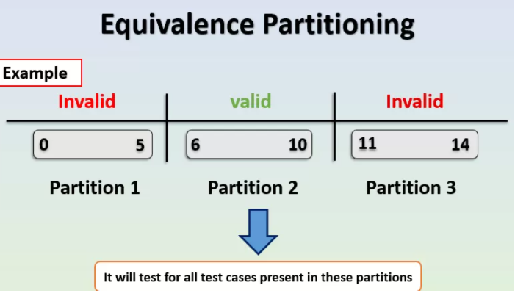
Mục Đích của Kỹ thuật phân vùng tương đương
Giảm số lượng testcase
Vì các giá trị trong vùng có cùng giá trị đầu ra
Có thể phân vùng theo giá trị đầu vào hoặc đầu ra

Slide 11
Ví dụ
Thiết kế testcase cho ô text chỉ cho nhập số nguyên với độ dài ký tự thuộc [1-10] hoặc [20-30]
Bước1: Xác định các vùng/miền tương đương
Bước2: Với mỗi vùng/miền chọn một giá trị để tạo testcase
Nhập số nguyên

Slide 12
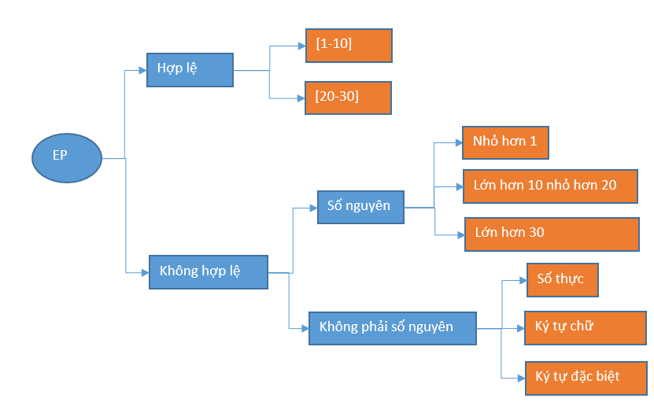
Ví dụ
Nhập số nguyên
Bước 1: Xác định các vùng/miền tương đương

Slide 13
Ví dụ
Nhập số nguyên
Bước 2: Với mỗi vùng/miền tương đương chọn giá trị đại diện để viết testcase
No. | [1-10] | [20-30] | < 1 | >10 & <20 | >30 | Số thực | Chữ | Kỹ tự đặc biêt
Input | 3 | 25 | -10 | 15 | 300 | 5.4 | b | ;
Expect | valid | invalid | invalid | valid | invalid | invalid | invalid | invalid

Slide 14
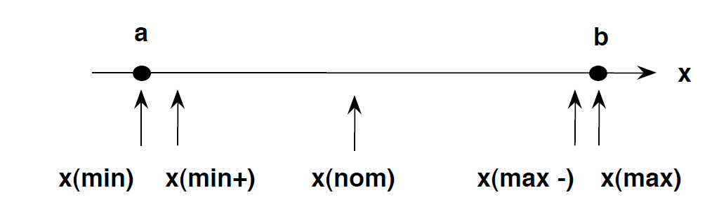
Phân tích giá trị biên
Tập trung vào kiểm thử tại các ranh giới giữa các phân vùng
Lỗi hay xảy ra ở biên và cận biên
Bổ xung cho phân vùng/miền tương đương

Slide 15
Phân tích giá trị biên
Phân tích giá trị biên sẽ chọn các giá trị
Giá trị ngay dưới giá trị nhỏ nhất
Giá trị nhỏ nhất
Giá trị ngay trên giá trị nhỏ nhất
Giá trị ngay dưới giá trị lớn nhất
Giá trị lớn nhất
Giá trị ngay trên giá trị lớn nhất

Slide 16
Ví dụ
Thiết kế testcase cho ô text chỉ cho nhập số nguyên với độ dài ký tự thuộc [1-10] hoặc [20-30]
Bước1: Xác định các điểm biên
Bước2: Với mỗi điểm biên sẽ lấy 3 testcase gồm
Cận dưới của biên
Biên
Cận trên biên
Nhập số nguyên

Slide 17
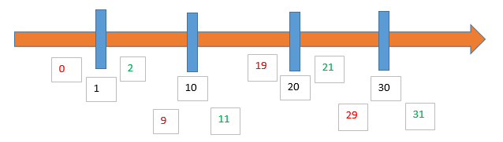
Ví dụ
Thiết kế testcase cho ô text chỉ cho nhập số nguyên với độ dài ký tự thuộc [1-10] hoặc [20-30]
Bước1: Xác định các điểm biên
Nhập số nguyên

Slide 18
Ví dụ
Bước 2: Xác định 3 test case cho mỗi điểm biên
No | TC1 | TC2 | TC3 | TC4 | TC5 | TC6 | TC7 | TC8 | TC9 | TC10 | TC11 | TC12
Input | 0 | 1 | 2 | 9 | 10 | 11 | 19 | 20 | 21 | 29 | 30 | 31
Expect | Invalid | Valid | Valid | Valid | Valid | Invalid | Invalid | Valid | Valid | Valid | Valid | Invalid

Slide 19
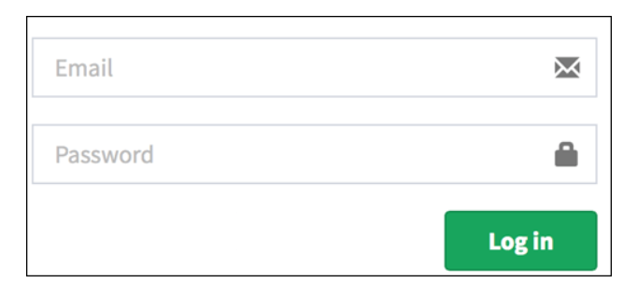
Bảng quyết định
Nhiều hơn một giá trị đầu vào cùng ảnh hưởng đến giá trị đầu ra
Sử dụng để kiểm tra hành vi của hệ thống cho trường hợp kết hợp nhiều yếu tố đầu vào khác nhau
Bảng quyết định còn được gọi là bảng Nguyên nhân – Kết quả (Cause-Effect).
Kết quả login sẽ phụ thuộc cả vào “"

Slide 20
Bảng quyết định
Các bước xây dựng bảng quyết định
Bước 1: Nhập đầu vào theo hàng
Bước 2: Liệt kê các trường hợp của mỗi đầu vào
Bước 3: Thực hiện tổ hợp theo mỗi giá trị đầu vào
Bước 4: Hàng cuối cùng là kết quả mong muốn

Slide 21
Bảng quyết định
Bước 1: Nhập đầu vào theo hàng
Bước 2: Liệt kê các trường hợp của mỗi đầu vào
Input
Email
Password
Result
Email | Empty -E | Valid -V | Invalid -I
Password | Empty -E | Valid -V | Invalid -I
3*3 = 9 Testcase

Slide 22
Bảng quyết định
Bước 3: Tổ hợp theo mỗi giá trị đầu vào
Bước 4: Hàng cuối cùng là kết quả mong muốn
Email | Empty -E | Valid -V | Invalid -I
Password | Empty -E | Valid -V | Invalid -I
Input | TC1 | TC2 | TC3 | TC4 | TC5 | TC6 | TC7 | TC8 | TC9
Email | E | E | E | V | V | V | I | I | I
Password | E | V | I | E | V | I | E | V | I
Result | Fail | Fail | Fail | Fail | Fail | Fail | Fail | Fail | Ok

Slide 23
Bảng quyết định
Ưu điểm
Dễ dàng tạo testcase mà ko bị thiếu hay trùng lặp
Tạo testcase đơn giản và dễ hiểu theo quy tắc tổ hợp
Biết trước số lượng testcase cần tạo
Nhược điểm
Số lượng testcase quá nhiều khi số đầu vào và số trường hợp của mỗi đầu vào nhiều
Khắc phục bằng kỹ thuật kiểm thử cặp đôi

Slide 24
Cài đặt TestNG trên Eclipse IDE
DEMO
Notes:
Giới thiệu ngắn gọn không cần phải giải thích kỹ các đặc điểm này. Vì ở thời điểm này khi giải thích sinh viên vẫn không thể hiểu được.

Slide 25

Tổng kết bài học
Phần I: Kỹ thuật kiểm thử trong phầm mềm
Khái niệm kỹ thuật kiểm thử
Vì sao cần áp dụng các kỹ thuật kiểm thủ
Phần II: Các kỹ thuật kiểm thử
Phân vùng tương đương
Phân tích giá trị biên
Bảng quyết định

Slide 26

KẾT THÚC

